Slide 1
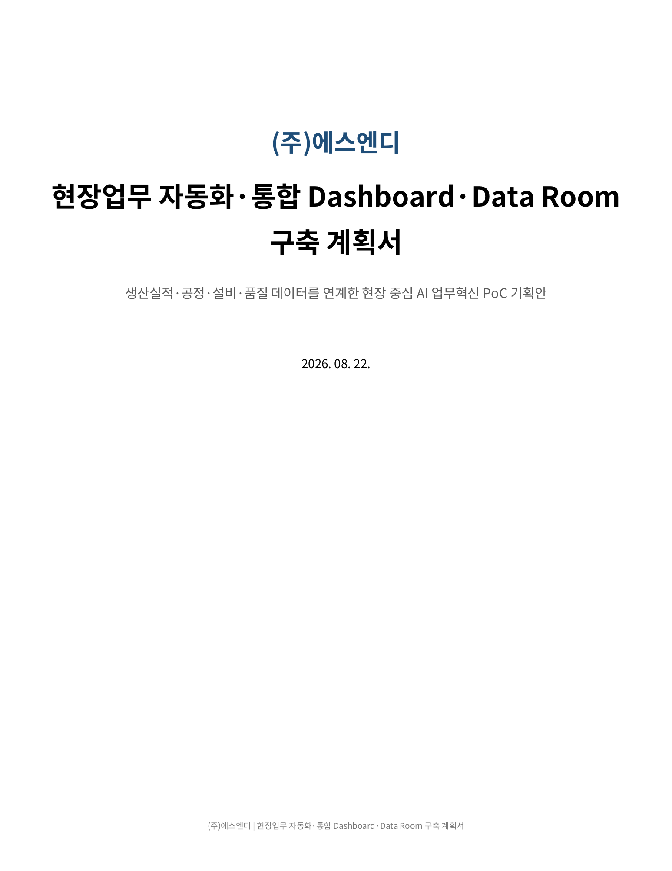
AI훈련로드맵 후속 PoC 요약 계획
(주)에스엔디
현장업무 자동화 · 통합 Dashboard · Data Room 구축
초기 PoC: 생산실적 자동집계 + MCT·Router 공정관리 + 품질·불량 분석 + 통합 Dashboard
S&D Space & Defence
MES 연계
AI 분석
Data Room
2026.08

Slide 2
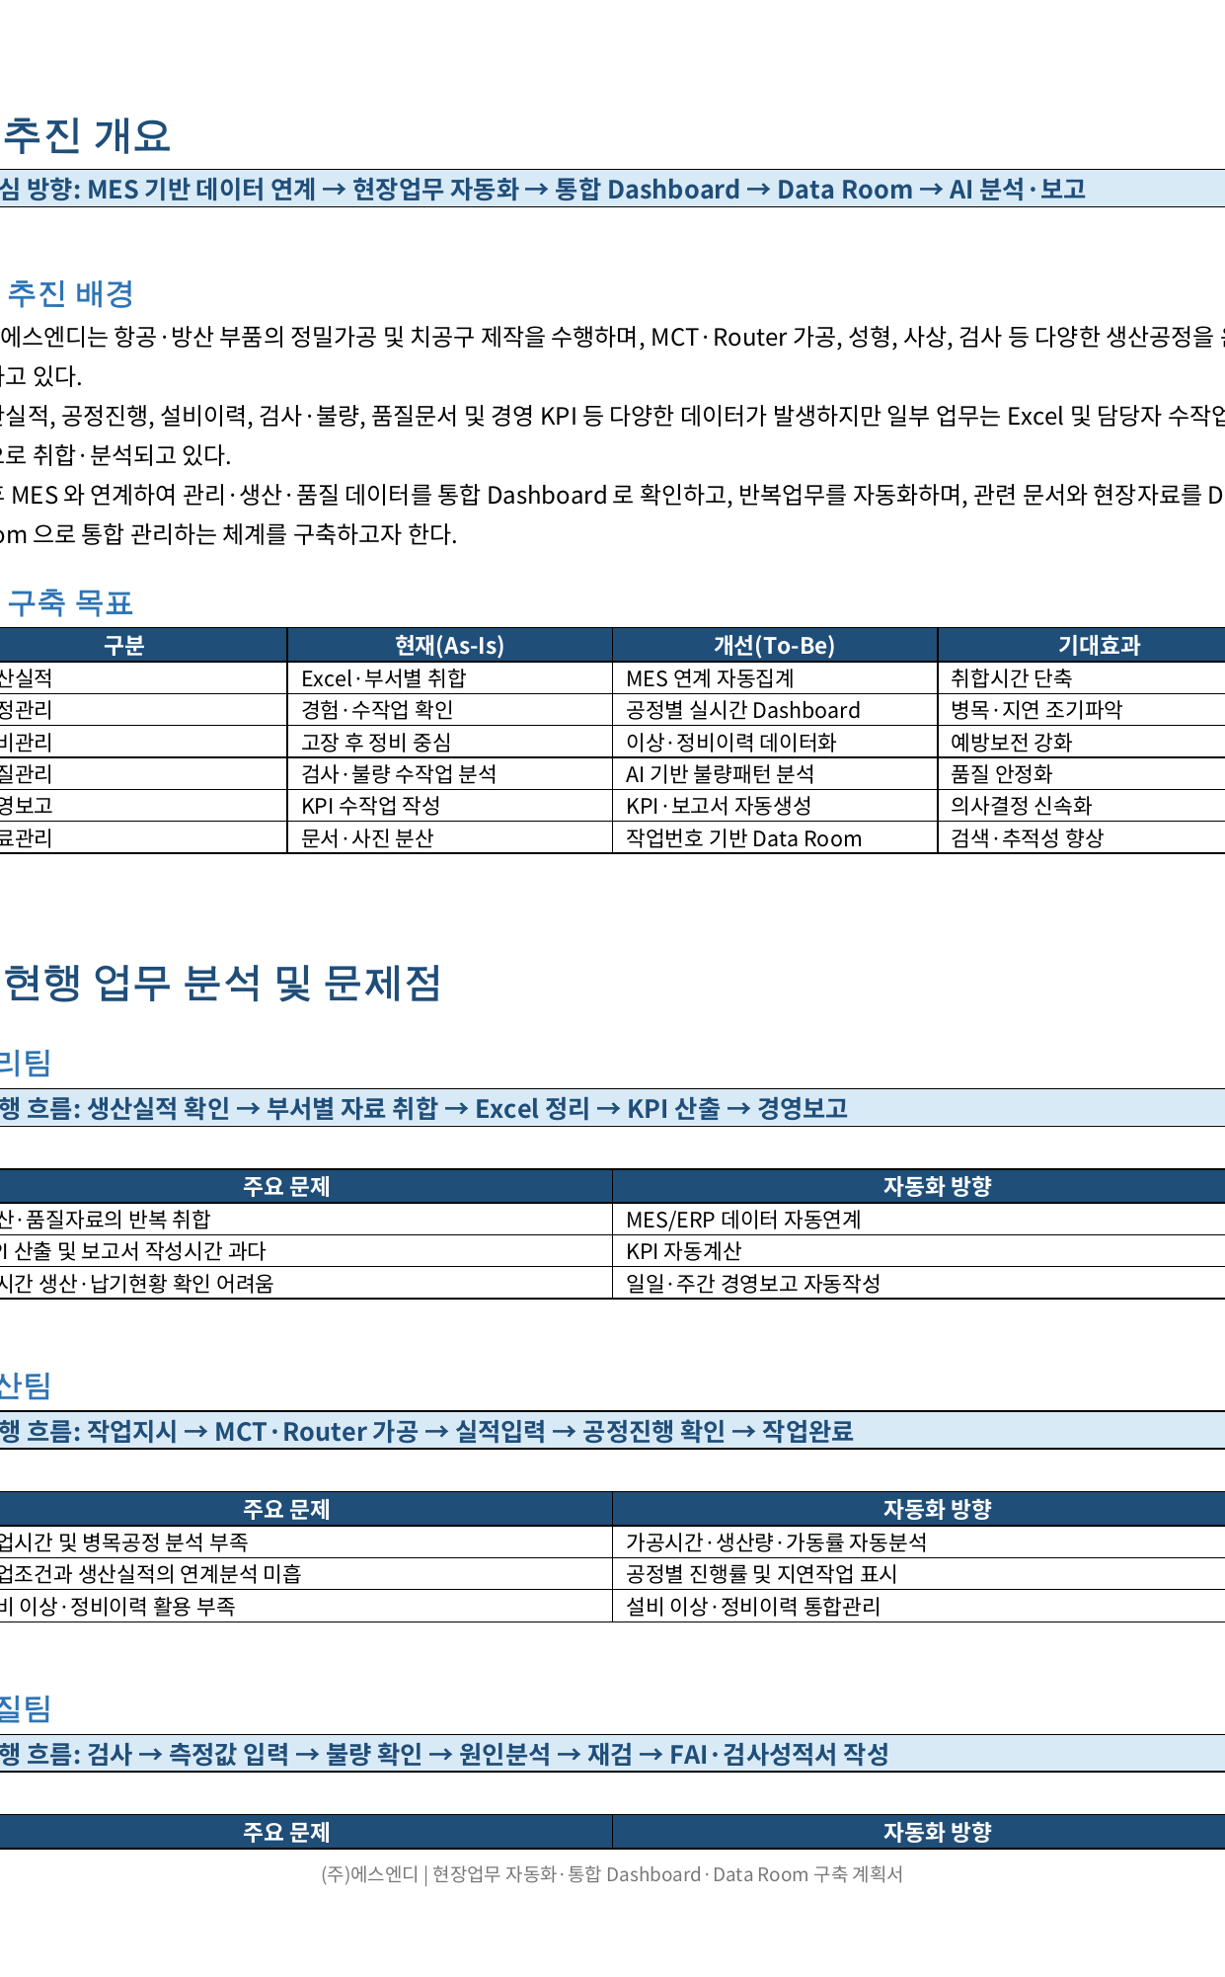
추진 배경과 구축 방향
02
왜 지금 필요한가
생산실적, 공정진행, 설비이력, 검사·불량 데이터가 지속 증가
Excel 및 수작업 중심 취합으로 보고 지연과 누락 위험 발생
MES 구축 이후 데이터를 현장개선과 의사결정에 연결할 필요
현장 데이터
→
Dashboard
→
AI 보고
목표
핵심 전환 방향
취합시간 단축
병목·불량 원인 조기 파악
데이터 기반 의사결정
분산 자료를 작업번호·품목번호 중심으로 연결
관리·생산·품질 데이터를 통합 Dashboard에서 확인
생성형 AI와 No-code로 반복 보고·분석 업무 자동화
(주)에스엔디 | 현장업무 자동화·통합 Dashboard·Data Room 구축 요약

Slide 3
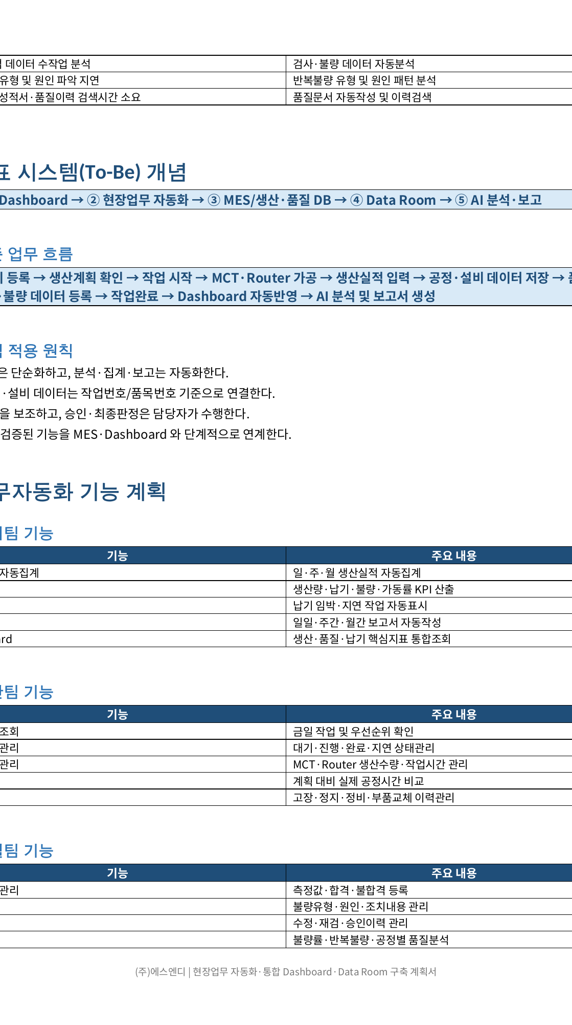
현행 업무 진단: 부서별 병목
03
관리팀
생산팀
품질팀
생산실적·KPI 수작업 취합
납기·진행현황 개별 확인
경영보고 작성시간 과다
MCT·Router 작업시간 분석 부족
설비 이상이력 개별 관리
병목·지연 원인 파악 지연
검사·불량 데이터 수작업 분석
FAI·검사성적서 개별 관리
반복불량 패턴 파악 어려움
데이터는 있으나
분석·자동화 연결 부족
데이터는 있으나
분석·자동화 연결 부족
데이터는 있으나
분석·자동화 연결 부족
공통 문제: 부서별 데이터가 분산되어 실시간 판단과 개선 실행이 늦어짐
(주)에스엔디 | 현장업무 자동화·통합 Dashboard·Data Room 구축 요약

Slide 4
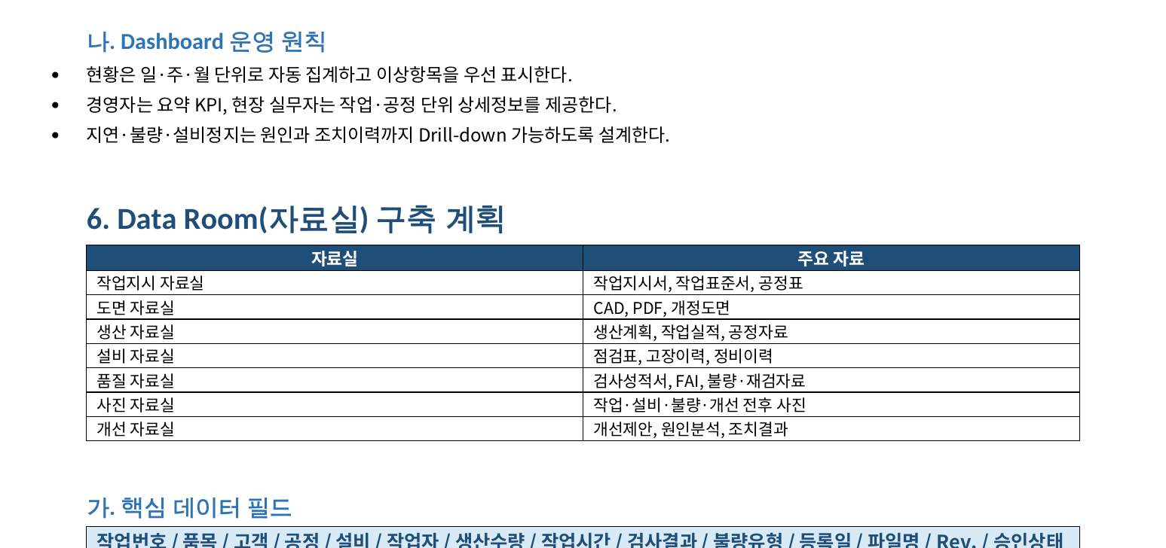
목표 시스템 개념: 현장 데이터가 흐르는 구조
04
작업지시
생산실적
품질검사
MES/DB
Dashboard
AI 분석·보고
To-Be 업무 흐름
작업지시 → MCT·Router 가공 → 실적 입력 → 품질검사 → Dashboard 반영
작업번호·품목번호로 도면, 검사성적서, 사진, 개선이력을 자동 연결
AI가 지연·불량·KPI 변동 원인을 요약하고 보고서 초안 작성
핵심은 “시스템 구축”보다 “현장 데이터 연결과 활용 습관”입니다.
(주)에스엔디 | 현장업무 자동화·통합 Dashboard·Data Room 구축 요약

Slide 5
핵심 기능 설계
05
관리 Dashboard
생산 Dashboard
품질 Dashboard
생산실적 자동집계
KPI·납기위험 자동표시
일·주·월 보고서 생성
MCT·Router 작업현황
계획 대비 실제 작업시간
설비정지·정비이력 관리
검사·불량·재검 현황
불량유형 TOP 분석
FAI·검사성적서 관리
자동화 결과
자동화 결과
자동화 결과
보고시간 단축
신속한 경영판단
병목공정 조기파악
생산성 개선
불량 원인 분석
예방관리 강화
(주)에스엔디 | 현장업무 자동화·통합 Dashboard·Data Room 구축 요약

Slide 6
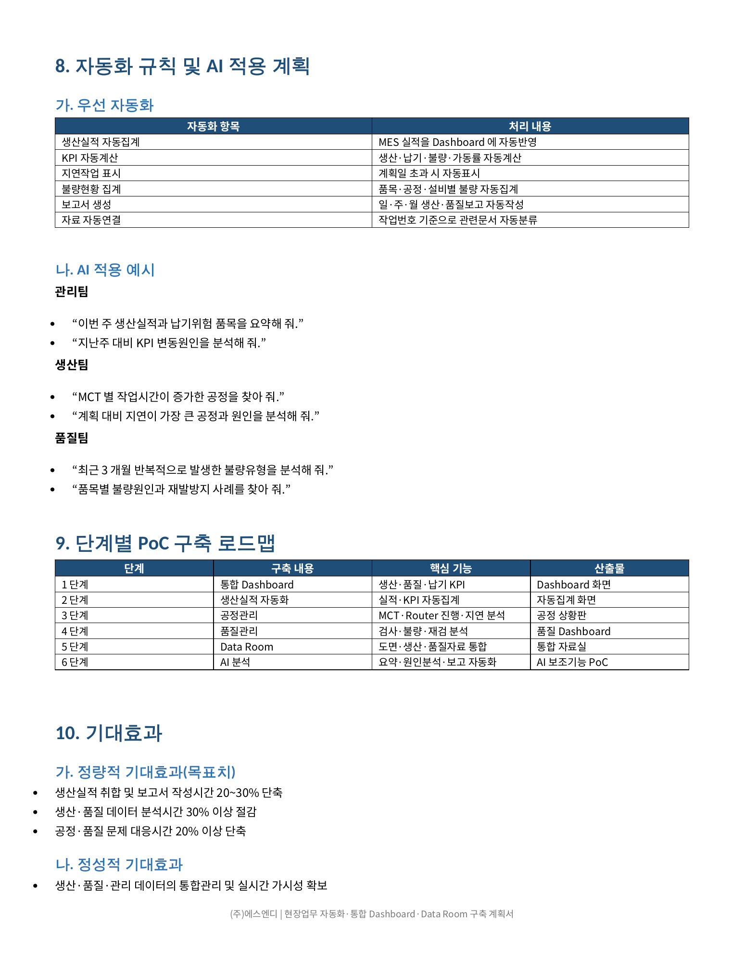
Data Room: 작업번호 기반 자료 통합
06
자료실 분류
핵심 데이터 필드
작업지시·도면·생산실적·설비이력
검사성적서·FAI·불량·재검자료
개선제안·원인분석·조치결과·사진
작업번호, 품목, 고객, 공정, 설비, 작업자
생산수량, 작업시간, 검사결과, 불량유형
등록일, Rev., 승인상태, 첨부파일
운영 원칙
모든 자료를 작업번호·품목번호로 연결
현장자료는 발생 즉시 등록하고 Dashboard와 연동
품질·개선 이력을 검색 가능한 자산으로 축적
(주)에스엔디 | 현장업무 자동화·통합 Dashboard·Data Room 구축 요약

Slide 7
단계별 PoC 구축 로드맵
07
1단계
2단계
3단계
4단계
5단계
6단계
통합 Dashboard
생산실적 자동화
공정관리
품질관리
Data Room
AI 분석
생산·품질·납기 KPI
실적·KPI 자동집계
MCT·Router 지연 분석
검사·불량·재검 분석
도면·품질자료 통합
요약·원인분석·보고 자동화
초기 범위: 생산실적 자동집계 + MCT·Router 공정관리 + 품질·불량 분석 + 통합 Dashboard
확대 방향: AI 원인분석 → 설비 예방보전 → 불량예측 → 생산계획 최적화
(주)에스엔디 | 현장업무 자동화·통합 Dashboard·Data Room 구축 요약

Slide 8
기대효과와 최종 제안
08
정량적 기대효과
최종 PoC 과제 정의
생산실적 취합 및 보고서 작성시간 20~30% 단축
생산·품질 데이터 분석시간 30% 이상 절감
공정·품질 문제 대응시간 20% 이상 단축
“생산실적·공정·설비·품질 데이터를 MES와 연계하여 통합 Dashboard로 관리하고, 생성형 AI와 No-code/Low-code를 활용하여 반복업무 자동화와 생산·품질 현장문제 해결을 지원한다.”
정성적 기대효과
생산·품질·관리 데이터의 통합관리와 실시간 가시성 확보
경험 중심 업무에서 데이터 기반 현장관리 체계로 전환
실무자의 AI·MES 데이터 활용 및 자체 문제해결 역량 강화
PBL/S-OJT 연결
현장 데이터 수집
AI 분석 및 개선안 도출
Dashboard 확인 및 성과 검증
다음 실행: 파일럿 대상 품목·공정 1개 선정 → 샘플 데이터 정리 → Dashboard 초안 설계
(주)에스엔디 | 현장업무 자동화·통합 Dashboard·Data Room 구축 요약

